Slide 1


4° GRADE
ONLINE CLASS
WEEK N°21
DATE: August 19 th, 2020
Colegio Jean Piaget
Mi escuela, un lugar para aprender y crecer en un ambiente saludable
Miss Pía Cáceres G.

Slide 2
ASIGNATURA /CURSO | Inglés 4°
NOMBRE DEL PROFESOR/A | Pía Cáceres González
OBJETIVO DE APRENDIZAJE PRIORIZACIÓN NIVEL 1 | OA 13 Escribir (por ejemplo: completar o responder preguntas), de acuerdo a un modelo y con apoyo de imágenes y vocabulario dado, textos como oraciones, invitaciones, emails y diálogos de tres o cuatro intercambios acerca de temas conocidos o de otras asignaturas.
INDICADORES DE EVALUACIÓN PARA OA | Escriben oraciones o palabras de acuerdo a imágenes dadas. Reconocen palabras y expresiones que nombran lugares de la ciudad, medios de transporte y ocupaciones.
CONTENIDO /HABILIDADES | Contenido: Retroalimentación Habilidades :Completar textos y expresión escrita de frases, oraciones, invitaciones, emails y diálogos, de acuerdo a un modelo y con apoyo visual, y de vocabulario en torno a temas conocidos o de otras asignaturas.
OBJETIVO DE LA CLASE | Desarrollar retroalimentación de evaluación formativa de semana 20, escribiendo oraciones y reconociendo palabras y expresiones de acuerdo a imágenes dadas
EVALUACIÓN | Se evaluará de forma formativa a través de preguntas del ticket de salida.

Slide 3

Reglas de la clase virtual
Llego contento a clases y trabajo con alegría
Me Identifico con mi nombre y apellido
Soy puntual al entrar a clases
Me presento con ropa adecuada para la clase (no con pijama)
Silencio mi micrófono
Enciendo mi cámara
Recuerdo que la clase es grabada de inicio a fin
Uso SOLO el chat para preguntas a la profesora

Slide 4

Traigo mi cuaderno y libro de la clase
Sigo las instrucciones y explicaciones de la profesora y tías presentes
Ser respetuosos con todos las personas presentes en la clase
No debo utilizar palabras groseras.
Levantar mi mano para participar o preguntar

Slide 5



Importante
Cuándo esté la imagen de un lápiz, significa que debes escribir en tu cuaderno
Cuándo esté esta imagen de un libro, significa que debes trabajar en tu libro de inglés.
Cuándo esté la imagen de una cámara fotográfica, significa que debes mandar reporte sólo de esa actividad (una foto de la actividad)

Slide 6

Inicio
WHO REMEMBER WHAT WE SAW THE LAST CLASS?

Slide 7
Retroalimentación semana 21
August 19 th, 2020
Objetivo: Desarrollar retroalimentación de evaluación formativa de semana 20, escribiendo oraciones y reconociendo palabras y expresiones de acuerdo a imágenes dadas

Slide 8
MOTIVACIÓN
Good morning! Espero que te encuentre muy bien, hoy cómo pudiste observar trabajaremos en la retroalimentación de la evaluación formativa realizada la semana 20, pero antes de comenzar quiero que observes y escuches el siguiente video:
Link: https://www.youtube.com/watch?v=lPeAo1hz8GA

Slide 9
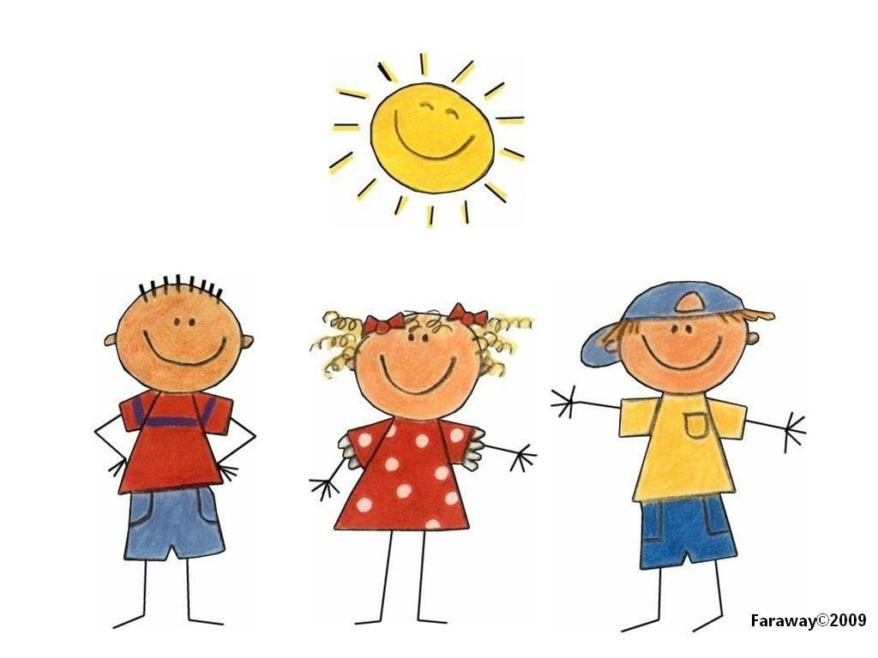




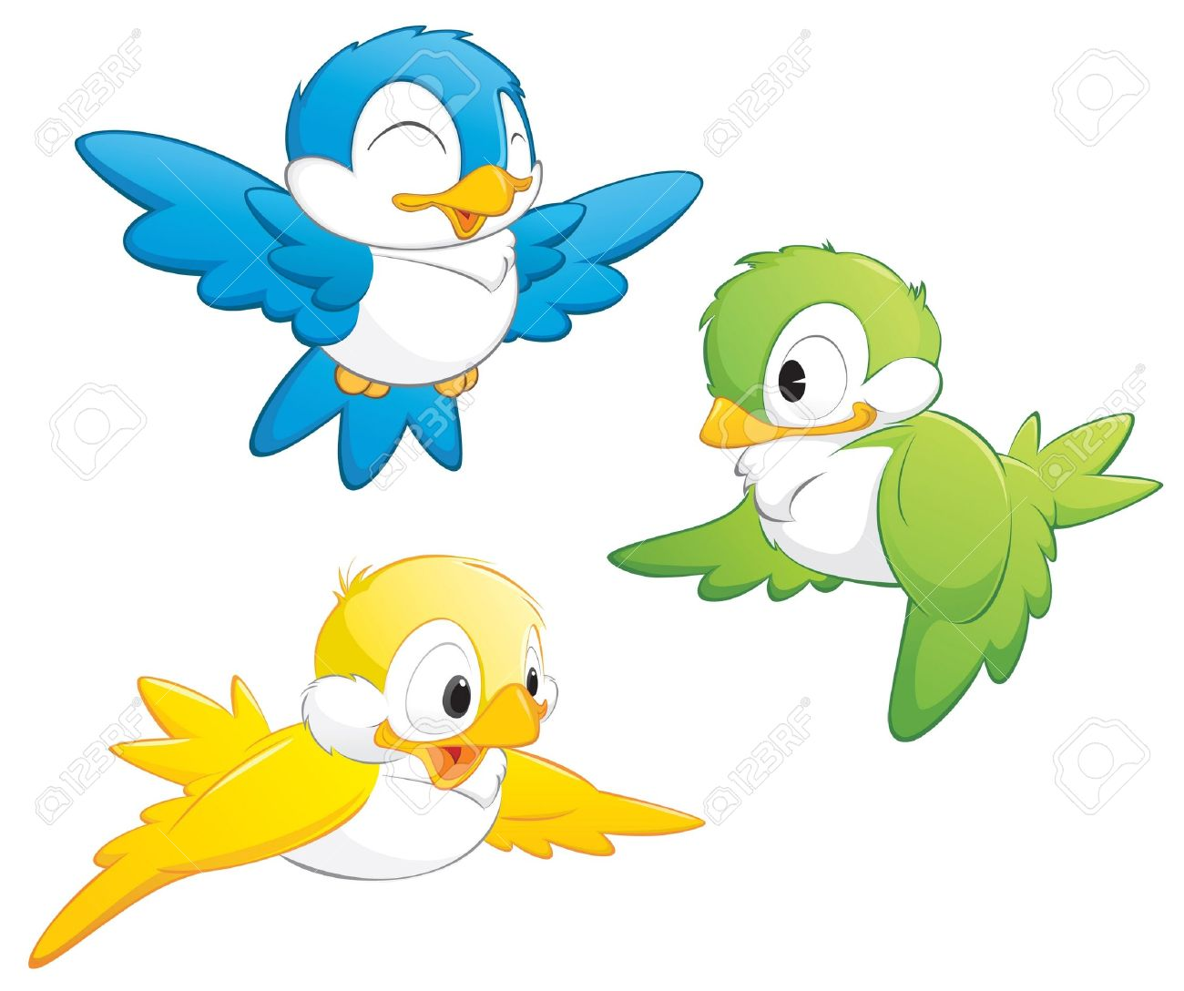
Read and answer the question
MY FAVORITE SEASON
My favorite season is spring
The flowers Bloom
The sun shines
The birds sing
What is your favorite season?
1- My favorite seasons is ______________
3- The ________shin
2- the ________________ bloom
4- The ____________ sings

Slide 10
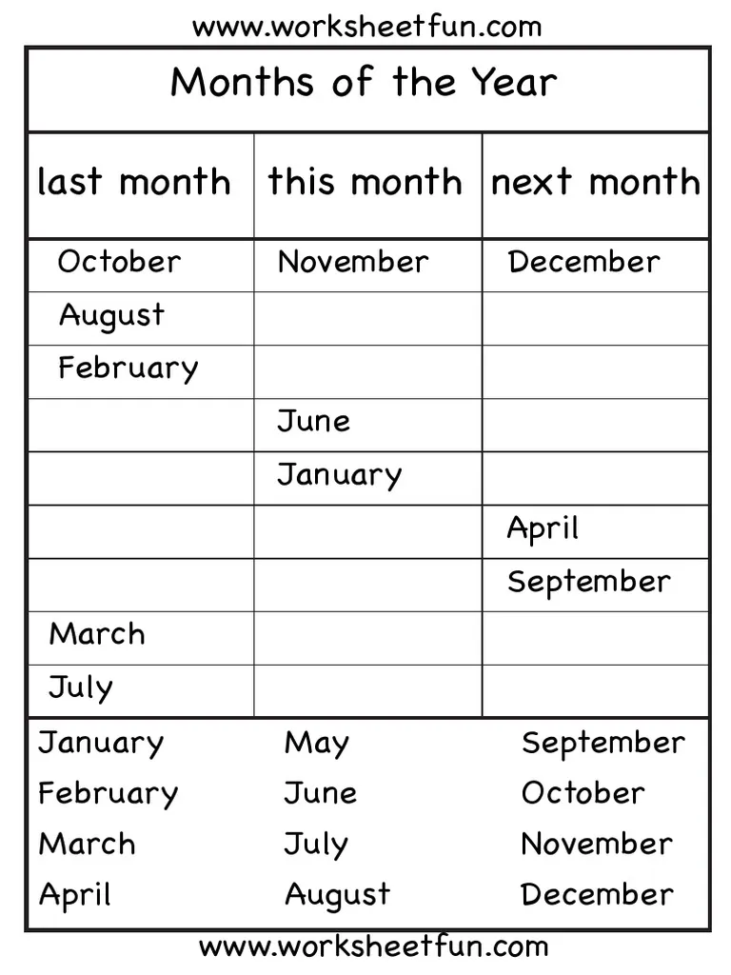
Write the month of the year

Slide 12
EXIT TICKET 21
What is the first month of the year?
Which month is between August and October?
When do leaves fall from the trees?
Email: pia.caceres@colegio-jeanpiaget.cl
Telefono: +569 32735472

Slide 13
PORCENTAJE DE INDICADORES DE EVALUACIÓN
Escriben oraciones o palabras de acuerdo a imágenes dadas.
98% de 34 estudiantes
Reconocen palabras y expresiones que nombran lugares de la ciudad, medios de transporte y ocupaciones
100% de 34 estudiantes

Slide 14

Good job! See you the next class, good bye

